Slide 1

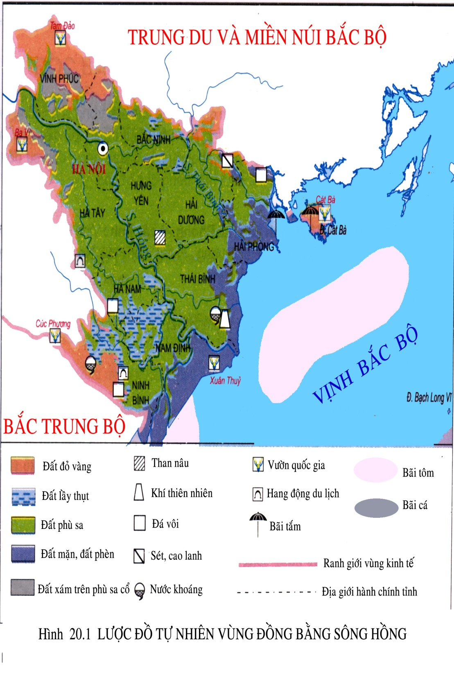
1
2
3
4

Slide 2

Đại lễ 1000 năm Thăng Long Hà Nội diễn ra vào năm nào?
1/10 – 10/10 – Năm 2010

Slide 3
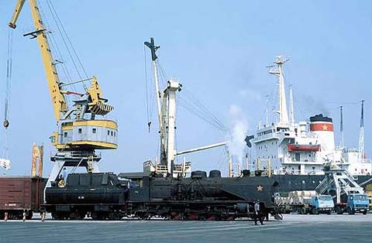
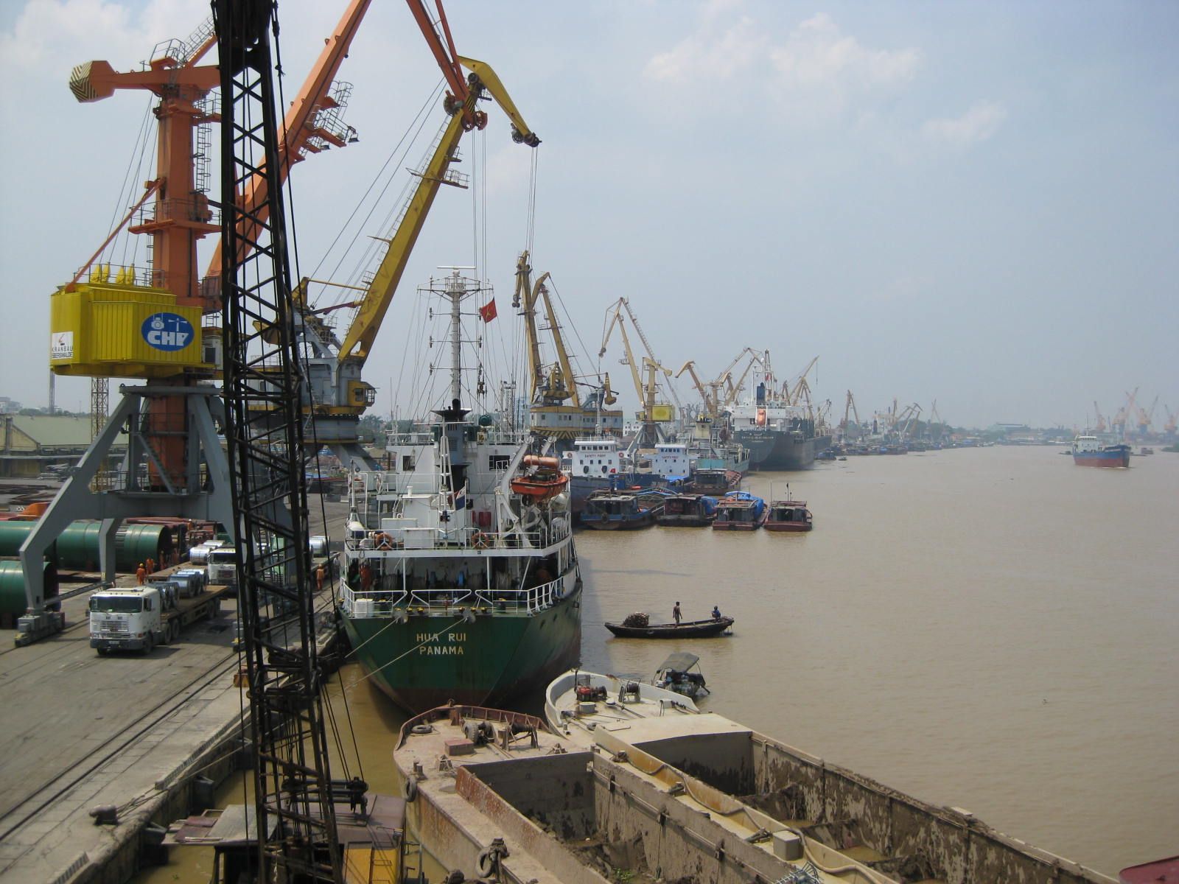
Đây là một trong ba cảng lớn nhất nước ta nằm ở phía Bắc, em hãy cho biết tên cảng này?
CẢNG HẢI PHÒNG

Slide 4
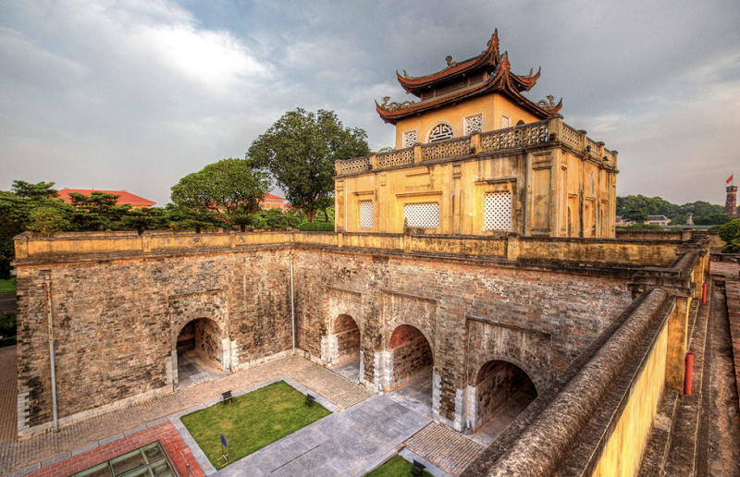
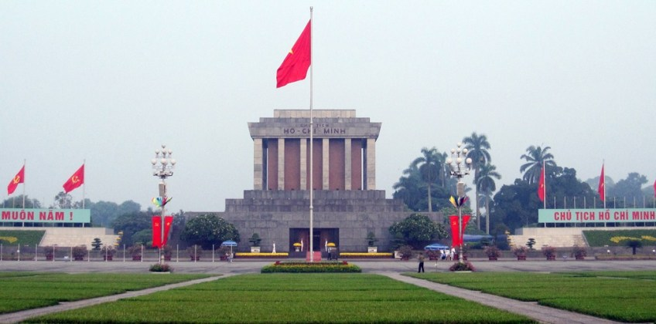
Đây là một địa danh rất nổi tiếng, em hãy cho biết tên địa danh? địa danh này thuộc thành phố nào của nước ta?
Kinh thành Thăng Long – Hà Nội

Slide 5

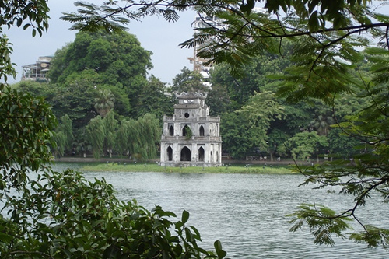

4. Cho biết: Tên bài hát này? Địa danh nào được nhắc đến trong bài hát
4. Nghe đoạn nhạc sau

Slide 6






CHUYÊN ĐỀ: PHÁT TRIỂN BỀN VỮNG VÙNG ĐỒNG BẰNG SÔNG HỒNG
NỘI DUNG CHÍNH:
01
02
03
Vấn đề đặt ra cho vùng ĐB s. Hồng
Giải pháp phát triển bền vững cho vùng
Xây dựng mô hình phát triển bền vững cho vùng

Slide 7

CHUYÊN ĐỀ:VÙNG ĐỒNG BẰNG SÔNG HỒNG
I
VẤN ĐỀ ĐẶT RA CHO VÙNG ĐB S.HỒNG
Hình 20.1. Lược đồ tự nhiên vùng Đồng bằng
sông Hồng

Slide 8
CHUYÊN ĐỀ: PTBV VÙNG ĐỒNG BẰNG SÔNG HỒNG
I
VẤN ĐỀ ĐẶT RA CHO VÙNG ĐB S.HỒNG
- Sức ép dân số lên sự phát triển kinh tế - xã hội, lên chất lượng cuộc sống và sức ép DS lên tài nguyên, môi trường.
- Dân số đông nhất, cơ cấu kinh tế chuyển dịch chậm.
- Sự phát triển kinh tế đặc biệt là phát triển công nghiệp đã tác động xấu đến môi trường, tài nguyên, làm gia tăng biến đổi khí hậu.
- Thiên tai: Bão, lũ lụt, hạn hán, thời tiết thất thường, giá rét, sương muối, mưa ngâu.

Slide 9
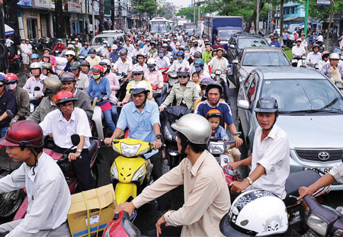
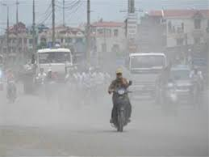
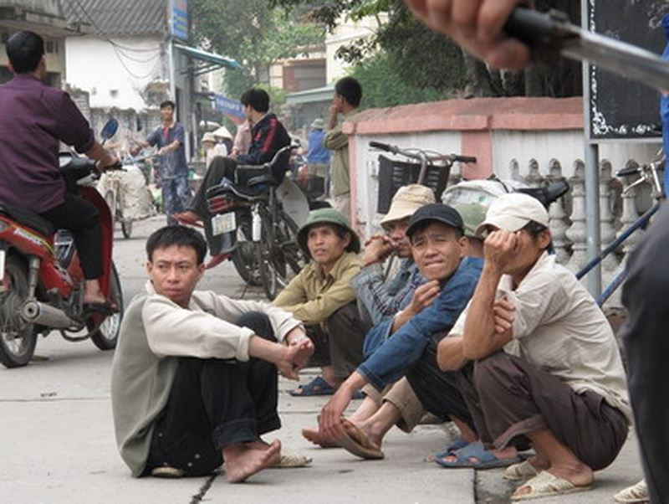
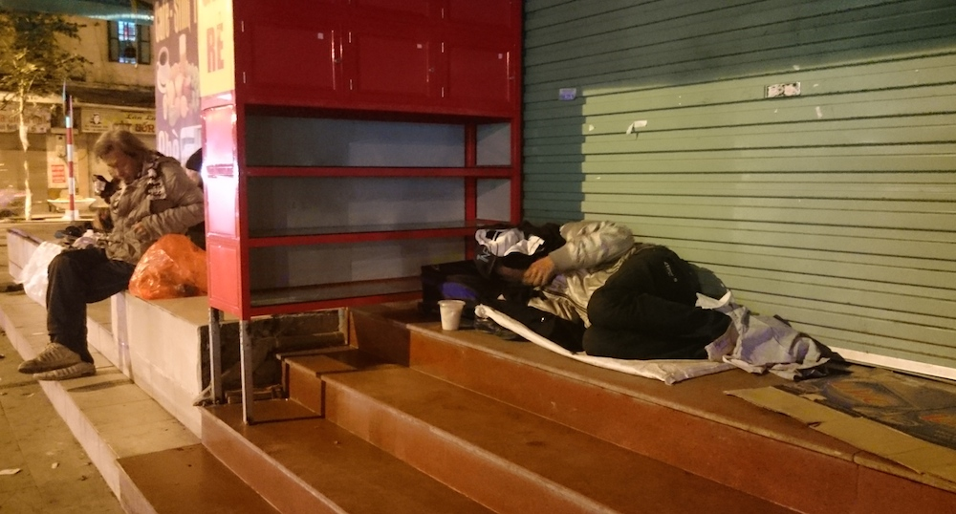
Ùn tắc giao thông
Ô nhiễm môi trường
Thất nghiệp, thiếu việc làm
Thiếu nhà ở

Slide 10

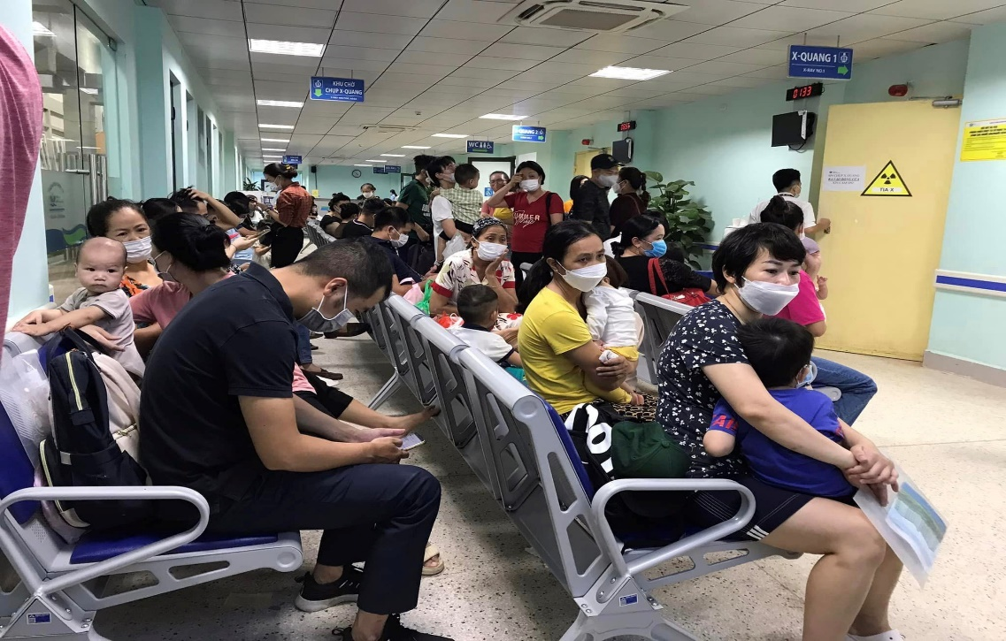
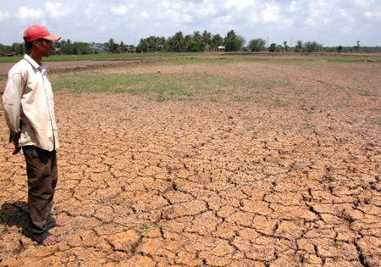
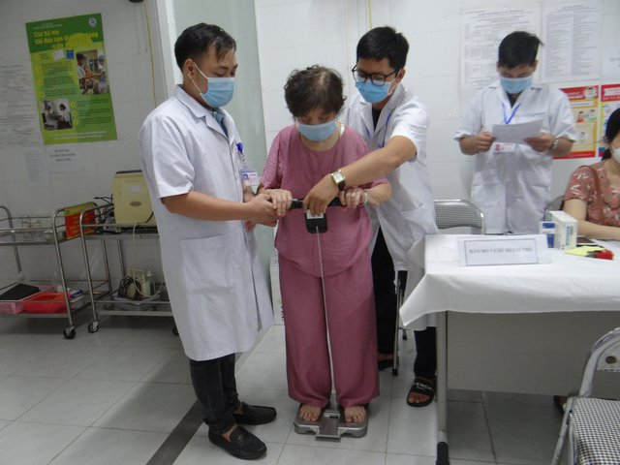
Bệnh tật gia tăng
Ứng phó với thiên tai và biến đổi khí hậu

Slide 11
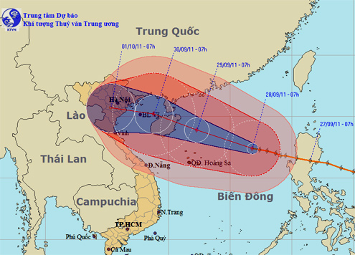
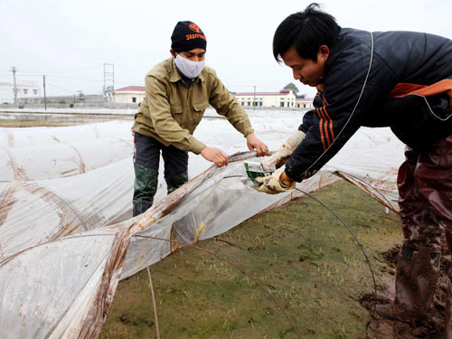
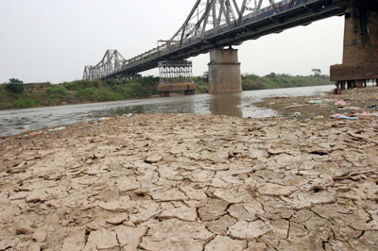

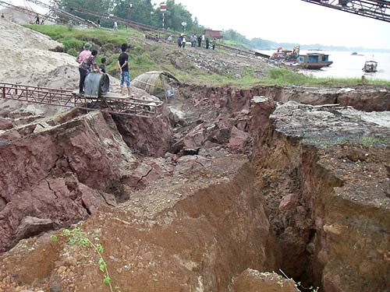
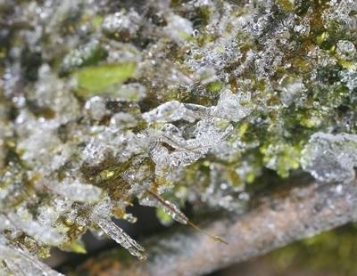

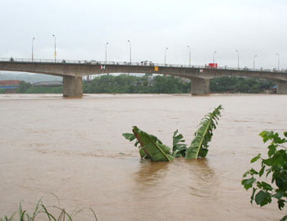
MÙA ĐÔNG RÉT HẠI, SƯƠNG MUỐI VÀ KHÔ HẠN
MÙA MƯA LŨ LỤT, SẠT LỞ BỜ SÔNG
RAU BỊ ÚA VÀNG VÌ SƯƠNG MUỐI

Slide 12
=> Cần Tìm ra những giải pháp tác động, nhằm góp phần đẩy mạnh sự nghiệp CNH, HÐH ở vùng đồng bằng sông Hồng nói chung và từng địa phương nói riêng theo hướng phát triển bền vững

Slide 13
CHUYÊN ĐỀ: PTBV VÙNG ĐỒNG BẰNG SÔNG HỒNG
II
GIẢI PHÁP PHÁT TRIỂN BỀN VỮNG CHO VÙNG
- Phát triển bền vững là phát triển đáp ứng được nhu cầu của thế hệ hiện tại mà không làm tổn hại đến khả năng đáp ứng các nhu cầu đó của các thế hệ tương lai trên cơ sở kết hợp chặt chẽ, hài hoà giữa tăng trưởng kinh tế, giải quyết các vấn đề xã hội và bảo vệ môi trường.
Thế nào là phát triển bền vững?

Slide 14
CHUYÊN ĐỀ: PTBV VÙNG ĐỒNG BẰNG SÔNG HỒNG
II
GIẢI PHÁP PHÁT TRIỂN BỀN VỮNG CHO VÙNG
- Giảm sức ép DS đối với Phát triển kinh tế-xã hội, đối với Tài nguyên, môi trường. Giảm sức ép DS đối với Chất lượng cuộc sống.
- Phân bố lại dân cư trong vùng cho hợp lý.
- Thực hiện tốt chính sách dân số - KHHGĐ.
- Phát triển kinh tế - xã hội tạo nhiều công ăn việc làm cho người lao động.
- Đa dạng hóa các loại hình đào tạo, đẩy mạnh hoạt động hướng nghiệp, dạy nghề, giới thiệu việc làm.

Slide 15
CHUYÊN ĐỀ: PTBV VÙNG ĐỒNG BẰNG SÔNG HỒNG
II
GIẢI PHÁP PHÁT TRIỂN BỀN VỮNG CHO VÙNG
- Đa dạng hoạt động KT nông thôn (nghề truyền thống, thủ công, TTCN, chuyển đổi CC cây trồng).
- Di dân xây dựng vùng kinh tế mới, Mở rộng các TT CN, XD các khu CN mới, tạo thêm các việc làm mới, xuất khẩu lao động.
- Phát triển KT đi đôi với bảo vệ môi trường và tài nguyên thiên nhiên, sử dụng nguồn năng lượng sạch.
- Chủ động dự báo, phòng chống thiên tai và biến đổi khí hậu.

Slide 16
CHUYÊN ĐỀ: PTBV VÙNG ĐỒNG BẰNG SÔNG HỒNG
III
XÂY DỰNG MÔ HÌNH PTBV CHO VÙNG
- Mô hình giảm sức ép DS lên tài nguyên, môi trường và chất lượng cuộc sống.
- Mô hình xây dựng công nghiệp xanh.
- Mô hình Vườn – Ao – Chuồng
- Đô thị thông minh.
- Làng nghề …..

Slide 17

Câu 3: Đâu không phải nguyên nhân dẫn đến ĐBSH có MĐDS cao nhất so với các vùng khác trong cả nước?
A. Lịch sử khai thác lãnh thổ từ lâu đời.
B. Nền NN lúa nước cần nhiều lao động.
C. Mạng lưới đô thị dày đặc.
D. Là trung tâm CN lớn nhất nước ta.
Câu 5: Vùng có kết cấu hạ tầng nông thôn hoàn thiện nhất trong nước là
A. ĐB S.Cửu Long B. Tây Nguyên
C. ĐB S. Hồng D. Đông Nam Bộ
Câu 4: Vùng có mật độ dân số cao nhất nước ta là:
A. ĐB s.Cửu Long B. ĐB s.Hồng
C. Duyên hải NTB D. Bắc Trung Bộ
Câu 2: Vùng ĐBSH tiếp giáp mấy vùng kinh tế?
A. 2 vùng B. 3 vùng
C. 4 vùng D. 5 vùng
Câu 1: Tài nguyên quý giá nhất ở ĐBSH là:
Đất B. Than
C. Sắt D. Trữ năng thuỷ điện

Slide 18
Tam giác tăng trưởng kinh tế của vùng ĐB sông Hồng là
A. Hà Nội – Hải Phòng – Hạ Long
B. Hà Nội – Hải Phòng – Cẩm Phả.
C. Hà Nội – Hải Dương– Hải Phòng.
D. Hà Nội – Bắc Ninh – Vĩnh Yên.

Slide 19
Năng suất lúa đồng bằng sông Hồng cao nhất cả nước là do có
A. diện tích lúa lớn nhất.
B. trình độ thâm canh cao.
C. sản lượng lúa lớn nhất.
D. hệ thống thủy lợi tốt.

Slide 20
Bình quân sản lượng lương thực theo đầu người ở ĐB sông Hồng thấp hơn nhiều so với ĐB sông Cửu Long chủ yếu là do
A. sản lượng lương thực ít.
B. năng suất lúa thấp.
C. dân số quá đông.
D. diện tích lúa bị thu hẹp.

Slide 21
Khó khăn nào sau đây gây trở ngại lớn nhất đến việc phát triển kinh tế - xã hội ở ĐBsông Hồng?
A. Diện tích đất canh tác giảm.
B. Tài nguyên thiên nhiên hạn chế.
C. Ô nhiễm môi trường.
D. Dân số đông

Slide 22


TIẾT HỌC KẾT THÚC
CHÚC CÁC THẦY, CÔ GIÁO
DỒI DÀO SỨC KHỎE
CHÚC CÁC EM HỌC SINH
CHĂM NGOAN, HỌC GIỎI

